Slide 1



Preghiera Toc Toc
Io sono con voi tutti i giorni
Sesta settimana - Vocazione

Slide 2
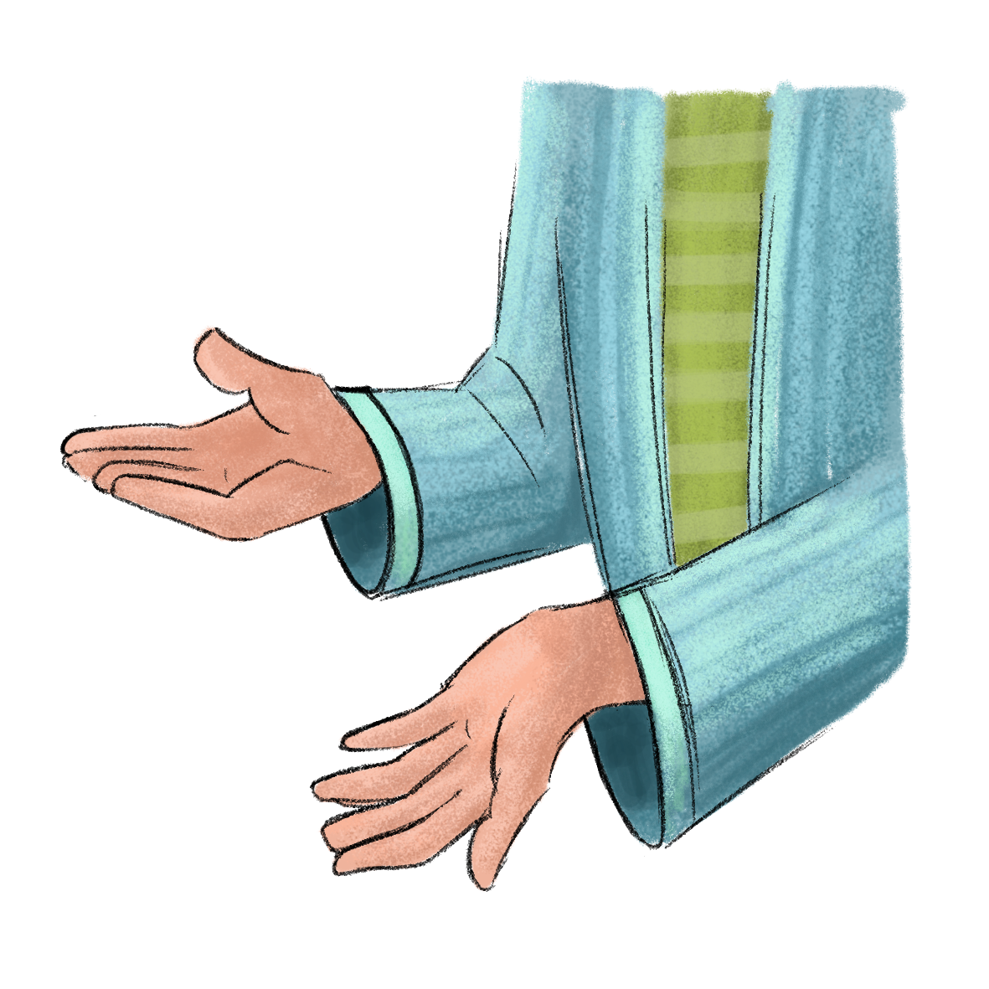
POSSEDERE?

Slide 3
Entrare in preghiera
Ci si raduna all’ingresso della chiesa o della cappella. Un ragazzo attacca allo stipite della porta di ingresso la parola Possedere?.
Io sono con voi tutti i giorni
Io sono con voi tutti i giorni
Memoria che guida, speranza
che salva
Io sono con voi tutti i giorni
Apriti con gioia alle persone
Segui la sua strada con
passione
Lui ti chiamerà: non restare
qua
Spalanca il cuore ad ogni
occasione!

Slide 4
Entrare in preghiera
G. Nel nome del Padre…
L. Signore, anche oggi ci
chiami all’incontro con te.
T. Vogliamo incontrarti
nella tua Parola.
L. Signore, anche oggi ci
mandi verso i nostri fratelli.
T. Vogliamo amarli come
tu ci insegni.

Slide 5
Accensione della candela
Su un sottofondo musicale si accende la candela della vocazione, di colore giallo.

Slide 6
Parola di Dio
L. Ascoltiamo il libro della Genesi. (Gen 22,1-4.7-13)
T. La tua Parola ci renda simili a te, Signore.
In quei giorni. Dio mise alla prova Abramo e gli disse: «Abramo!».
Rispose: «Eccomi!». Riprese: «Prendi tuo figlio, il tuo unigenito che ami,
Isacco, va’ nel territorio di Mòria e offrilo in olocausto su di un monte che
io ti indicherò».
Abramo si alzò di buon mattino, sellò l’asino, prese con sé due servi e il
figlio Isacco, spaccò la legna per l’olocausto e si mise in viaggio verso il
luogo che Dio gli aveva indicato. Il terzo giorno Abramo alzò gli occhi e da

Slide 7
Parola di Dio
lontano vide quel luogo. […] Isacco si rivolse al padre Abramo e disse:
«Padre mio!». Rispose: «Eccomi, figlio mio». Riprese: «Ecco qui il fuoco e
la legna, ma dov’è l’agnello per l’olocausto?». Abramo rispose: «Dio
stesso si provvederà l’agnello per l’olocausto, figlio mio!». Proseguirono
tutti e due insieme.
Così arrivarono al luogo che Dio gli aveva indicato; qui Abramo costruì
l’altare, collocò la legna, legò suo figlio Isacco e lo depose sull’altare,
sopra la legna. Poi Abramo stese la mano e prese il coltello per immolare
suo figlio. Ma l’angelo del Signore lo chiamò dal cielo e gli disse:

Slide 8
Parola di Dio
«Abramo, Abramo!». Rispose: «Eccomi!». L’angelo disse: «Non stendere
la mano contro il ragazzo e non fargli niente! Ora so che tu temi Dio e
non mi hai rifiutato tuo figlio, il tuo unigenito». Allora Abramo alzò gli
occhi e vide un ariete, impigliato con le corna in un cespuglio. Abramo
andò a prendere l’ariete e lo offrì in olocausto invece del figlio.

Slide 9
Preghiera
Ci rivolgiamo al Padre, perché ci aiuti a essere fratelli gli uni degli altri:
Padre nostro…

Slide 10
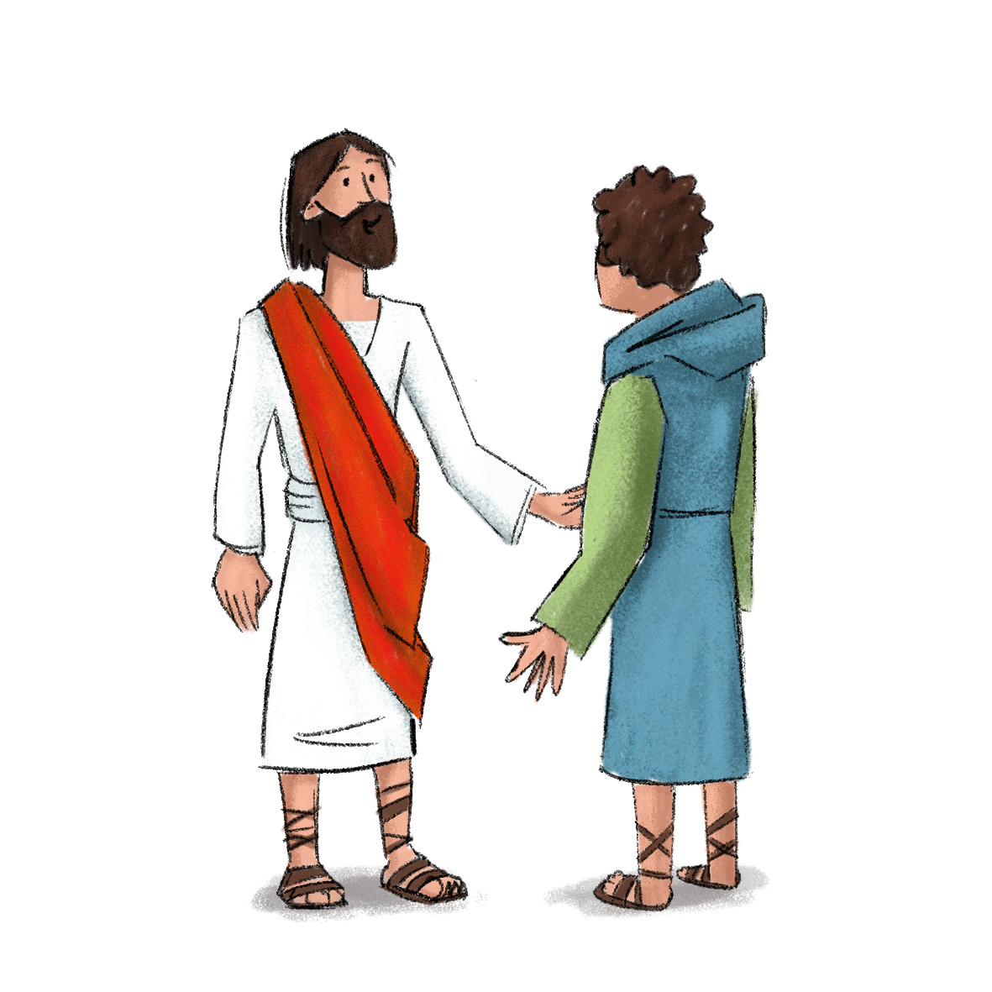
SEGUIRE?

Slide 11
Entrare in preghiera
Ci si raduna all’ingresso della chiesa o della cappella. Un ragazzo attacca allo stipite della porta di ingresso la parola Seguire?.
Io sono con voi tutti i giorni
Io sono con voi tutti i giorni
Memoria che guida, speranza
che salva
Io sono con voi tutti i giorni
Apriti con gioia alle persone
Segui la sua strada con
passione
Lui ti chiamerà: non restare
qua
Spalanca il cuore ad ogni
occasione!

Slide 12
Entrare in preghiera
G. Nel nome del Padre…
L. Signore, anche oggi ci
chiami all’incontro con te.
T. Vogliamo incontrarti
nella tua Parola.
L. Signore, anche oggi ci
mandi verso i nostri fratelli.
T. Vogliamo amarli come
tu ci insegni.

Slide 13
Accensione della candela
Su un sottofondo musicale si accende la candela della vocazione, di colore giallo.

Slide 14
Parola di Dio
L. Ascoltiamo il Vangelo secondo Matteo. (Mt 19,16-21)
T. La tua Parola ci renda simili a te, Signore.
In quel tempo. Un tale si avvicinò al Signore Gesù e gli disse: «Maestro,
che cosa devo fare di buono per avere la vita eterna?». Gli rispose:
«Perché mi interroghi su ciò che è buono? Buono è uno solo. Se vuoi
entrare nella vita, osserva i comandamenti». Gli chiese: «Quali?». Gesù
rispose: «Non ucciderai, non commetterai adulterio, non ruberai, non
testimonierai il falso, onora il padre e la madre e amerai il prossimo tuo
come te stesso». Il giovane gli disse: «Tutte queste cose le ho osservate;

Slide 15
Parola di Dio
che altro mi manca?». Gli disse Gesù: «Se vuoi essere perfetto, va’, vendi
quello che possiedi, dallo ai poveri e avrai un tesoro nel cielo; e vieni!
Seguimi!».

Slide 16
Preghiera
Signore Gesù,
anche oggi rivolgi a noi il tuo invito: «Seguimi!».
Ogni cammino inizia con un passo,
aiutaci ad avviarci sulla strada che ci indichi.
Una strada in cui si cresce nell’amore
cercando di amare i fratelli come tu ci hai amati.
Aiutaci a custodire nel cuore il desiderio della gioia vera
e a non stancarci di cercare la via che hai preparato
per ciascuno di noi.

Slide 17
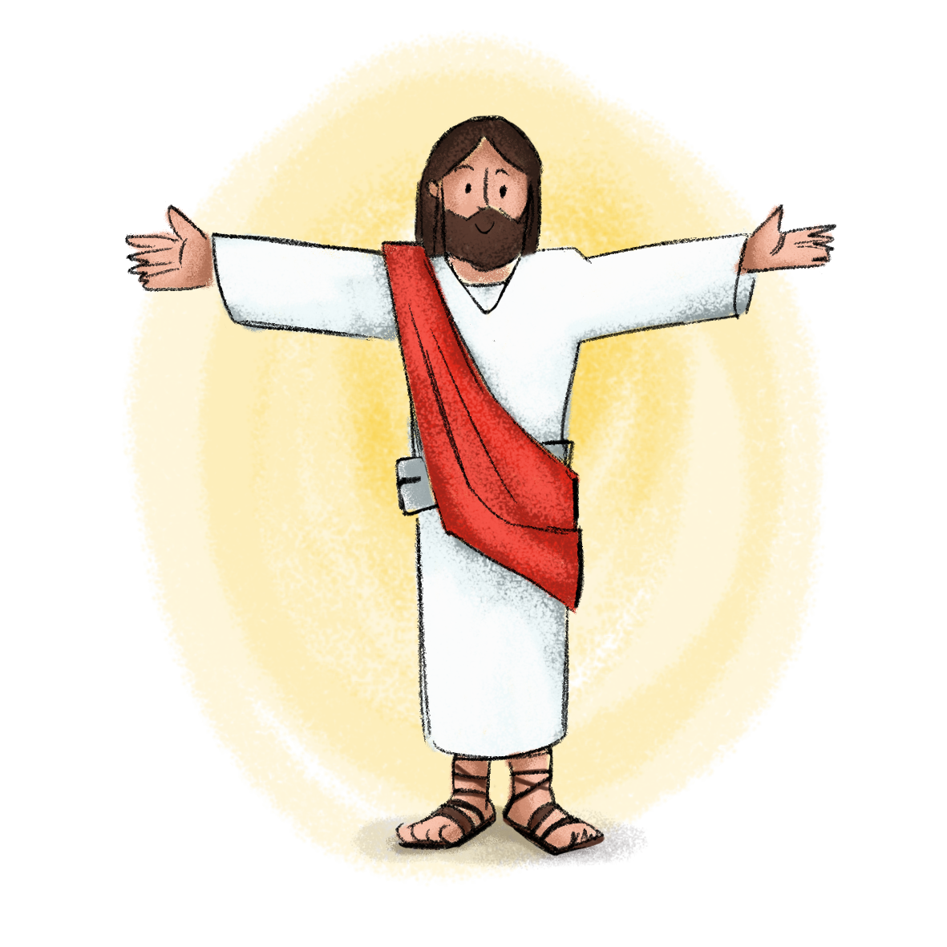
STARE?

Slide 18
Entrare in preghiera
Ci si raduna all’ingresso della chiesa o della cappella. Un ragazzo attacca allo stipite della porta di ingresso la parola Stare?.
Io sono con voi tutti i giorni
Io sono con voi tutti i giorni
Memoria che guida, speranza
che salva
Io sono con voi tutti i giorni
Apriti con gioia alle persone
Segui la sua strada con
passione
Lui ti chiamerà: non restare
qua
Spalanca il cuore ad ogni
occasione!

Slide 19
Entrare in preghiera
G. Nel nome del Padre…
L. Signore, anche oggi ci
chiami all’incontro con te.
T. Vogliamo incontrarti
nella tua Parola.
L. Signore, anche oggi ci
mandi verso i nostri fratelli.
T. Vogliamo amarli come
tu ci insegni.

Slide 20
Accensione della candela
Su un sottofondo musicale si accende la candela della vocazione, di colore giallo.

Slide 21
Parola di Dio
L. Ascoltiamo il Vangelo secondo Matteo. (Mt 28,16-20)
T. La tua Parola ci renda simili a te, Signore.
In quel tempo. Gli undici discepoli, intanto, andarono in Galilea, sul monte
che il Signore Gesù aveva loro indicato. Quando lo videro, si prostrarono.
Essi però dubitarono. Gesù si avvicinò e disse loro: «A me è stato dato
ogni potere in cielo e sulla terra.
Andate dunque e fate discepoli tutti i popoli, battezzandoli nel nome del
Padre e del Figlio e dello Spirito Santo, insegnando loro a osservare tutto
ciò che vi ho comandato. Ed ecco, io sono con voi tutti i giorni, fino alla
fine del mondo».

Slide 22
Preghiera
Ringraziamo il Signore per la sua presenza in mezzo a noi.
Preghiamo insieme e diciamo:
Grazie, Signore Gesù.
L. Perché possiamo incontrarti nell’eucaristia e nella riconciliazione.
L. Perché possiamo incontrarti nelle tante persone che si prendono cura di noi.
L. Perché possiamo incontrarti nelle giornate di Oratorio estivo.

Slide 23
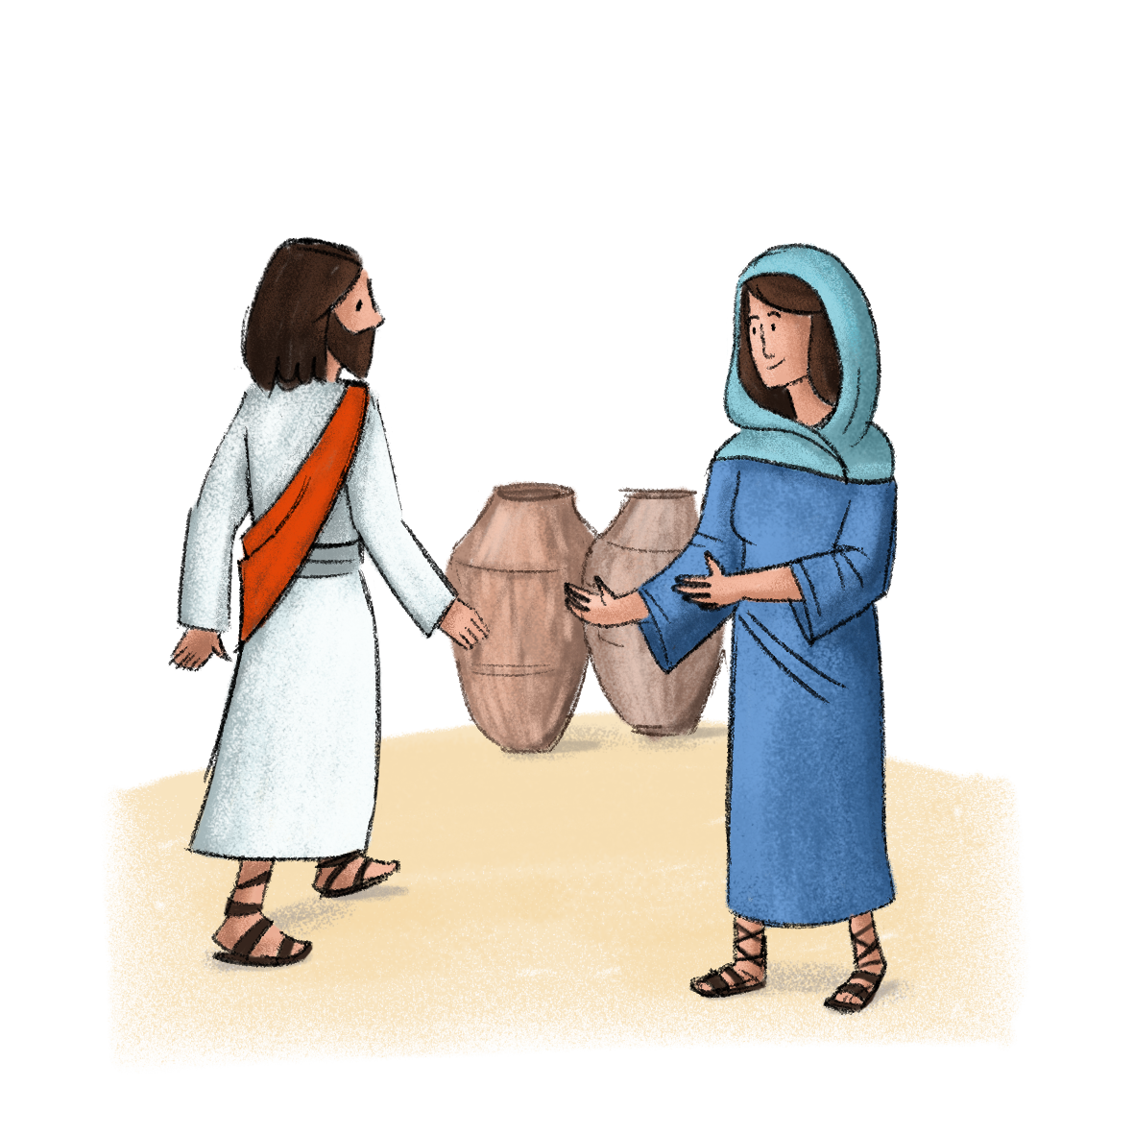
ANDARE!

Slide 24
Entrare in preghiera
Ci si raduna all’ingresso della chiesa o della cappella. Un ragazzo attacca allo stipite della porta di ingresso la parola Andare!.
Io sono con voi tutti i giorni
Io sono con voi tutti i giorni
Memoria che guida, speranza
che salva
Io sono con voi tutti i giorni
Apriti con gioia alle persone
Segui la sua strada con
passione
Lui ti chiamerà: non restare
qua
Spalanca il cuore ad ogni
occasione!

Slide 25
Entrare in preghiera
G. Nel nome del Padre…
L. Signore, anche oggi ci
chiami all’incontro con te.
T. Vogliamo incontrarti
nella tua Parola.
L. Signore, anche oggi ci
mandi verso i nostri fratelli.
T. Vogliamo amarli come
tu ci insegni.

Slide 26
Accensione della candela
Su un sottofondo musicale si accende la candela della vocazione, di colore giallo.

Slide 27
Parola di Dio
L. Ascoltiamo il Vangelo secondo Giovanni. (Gv 2,1-11)
T. La tua vita ci renda simili a te, Signore.
Il terzo giorno vi fu una festa di nozze a Cana di Galilea e c’era la madre
di Gesù. Fu invitato alle nozze anche Gesù con i suoi discepoli. Venuto a
mancare il vino, la madre di Gesù gli disse: «Non hanno vino». E Gesù le
rispose: «Donna, che vuoi da me? Non è ancora giunta la mia ora». Sua
madre disse ai servitori: «Qualsiasi cosa vi dica, fatela».
Vi erano là sei anfore di pietra per la purificazione rituale dei Giudei,
contenenti ciascuna da ottanta a centoventi litri. E Gesù disse loro:

Slide 28
Parola di Dio
«Riempite d’acqua le anfore»; e le riempirono fino all’orlo.
Disse loro di nuovo: «Ora prendetene e portatene a colui che dirige il
banchetto». Ed essi gliene portarono. Come ebbe assaggiato l’acqua
diventata vino, colui che dirigeva il banchetto – il quale non sapeva da
dove venisse, ma lo sapevano i servitori che avevano preso l’acqua –
chiamò lo sposo e gli disse: «Tutti mettono in tavola il vino buono all’inizio
e, quando si è già bevuto molto, quello meno buono. Tu invece hai tenuto
da parte il vino buono finora».
Questo, a Cana di Galilea, fu l’inizio dei segni compiuti da Gesù; egli
manifestò la sua gloria e i suoi discepoli credettero in lui.

Slide 29
Preghiera
Chiediamo a Maria di saperci fidare come i servitori di Cana.
Ave Maria…

Slide 30

CHIAMARE!

Slide 31
Entrare in preghiera
Ci si raduna all’ingresso della chiesa o della cappella. Un ragazzo attacca allo stipite della porta di ingresso la parola Chiamare!.
Io sono con voi tutti i giorni
Io sono con voi tutti i giorni
Memoria che guida, speranza
che salva
Io sono con voi tutti i giorni
Apriti con gioia alle persone
Segui la sua strada con
passione
Lui ti chiamerà: non restare
qua
Spalanca il cuore ad ogni
occasione!

Slide 32
Entrare in preghiera
G. Nel nome del Padre…
L. Signore, anche oggi ci
chiami all’incontro con te.
T. Vogliamo incontrarti
nella tua Parola.
L. Signore, anche oggi ci
mandi verso i nostri fratelli.
T. Vogliamo amarli come
tu ci insegni.

Slide 33
Accensione della candela
Su un sottofondo musicale si accende la candela della vocazione, di colore giallo.

Slide 34
Parola di Dio
L. Ascoltiamo il libro dell’Apocalisse di san Giovanni apostolo.(Ap 21,1-5a)
T. La tua Parola ci renda simili a te, Signore.
In quel giorno. Vidi un cielo nuovo e una terra nuova: il cielo e la terra di
prima infatti erano scomparsi e il mare non c’era più.
E vidi anche la città santa, la Gerusalemme nuova, scendere dal cielo, da
Dio, pronta come una sposa adorna per il suo sposo.
Udii allora una voce potente, che veniva dal trono e diceva:
«Ecco la tenda di Dio con gli uomini!
Egli abiterà con loro

Slide 35
Parola di Dio
ed essi saranno suoi popoli
ed egli sarà il Dio con loro, il loro Dio.
E asciugherà ogni lacrima dai loro occhi
e non vi sarà più la morte
né lutto né lamento né affanno,
perché le cose di prima sono passate».
E Colui che sedeva sul trono disse: «Ecco, io faccio nuove tutte le cose».

Slide 36
Preghiera
Facciamo un attimo di silenzio, proviamo a ripercorrere con la mente i volti incontrati e le esperienze vissute in queste settimane di Oratorio estivo; e se c’è qualcosa che ci rattrista,
portiamo anche questa nella preghiera.
Affidiamo tutto al Padre, come figli e fratelli:
Padre nostro…

